Slide 1


Thứ….ngày…..tháng…..năm…..

Slide 2



Mở rộng vốn từ về đất nước Việt Nam;
Biết đặc điểm, dấu hiệu nhận diện và công dụng của câu khiến, câu cảm.

Slide 3



Slide 4


Slide 5

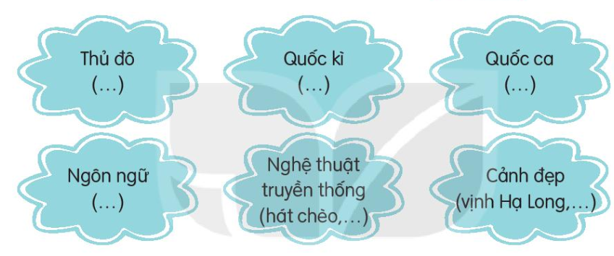
1. Tìm từ ngữ thích hợp cho mỗi chỗ trống

Slide 6

Trao đổi, thảo luận để tìm từ ngữ thích hợp thay cho mỗi chỗ trống

Slide 7
Hà Nội
Cờ đỏ sao vàng
Tiến quân ca
Tiếng Việt
Biển Nha Trang, Hồ Gươm…
Tuồng, cải lương, múa rối nước…

Slide 8
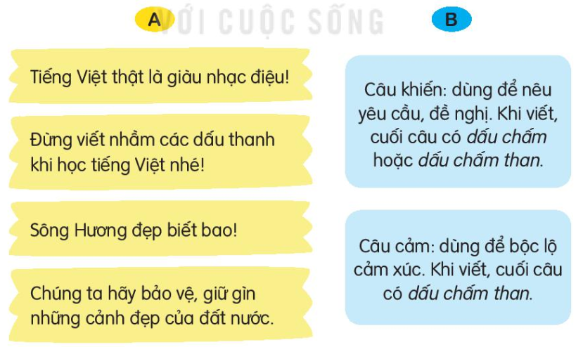
2. Các câu ở cột A thuộc kiểu câu nào ở cột B?

Slide 9
3. Đặt một câu cảm và một câu khiến trong tình huống sau:
- Bày tỏ cảm xúc về một cảnh đẹp của quê hương em.
- Đưa ra một yêu cầu về việc bảo vệ, giữ gìn cảnh đẹp quê hương.
Xem thêm tại: https://loigiaihay.com/bai-20-luyen-tap-trang-94-95-sgk-tieng-viet-lop-3-tap-2-ket-noi-tri-thuc-voi-cuoc-song-a110194.html#ixzz7sM5bxkjr
- Bày tỏ cảm xúc về một cảnh đẹp của quê hương em.
- Đưa ra một yêu cầu về việc bảo vệ, giữ gìn cảnh đẹp quê hương.

Slide 10
Bày tỏ cảm xúc về một cảnh đẹp của quê hương em; đưa ra một yêu cầu về việc bảo vệ, giữ gìn cảnh đẹp quê hương
Lưu ý: Khi viết câu cảm phải dùng dấu chấm than; câu khiến có thể dùng dấu chấm than hoặc dấu chấm ở cuối câu

Slide 11


TRÌNH BÀY TRƯỚC LỚP
Học sinh khác
lắng nghe – góp ý – bổ sung

Slide 12
Bày tỏ cảm xúc về một cảnh đẹp của quê hương em.
- Bày tỏ cảm xúc về một cảnh đẹp của quê hương em.
- Đưa ra một yêu cầu về việc bảo vệ, giữ gìn cảnh đẹp quê hương.
Xem thêm tại: https://loigiaihay.com/bai-20-luyen-tap-trang-94-95-sgk-tieng-viet-lop-3-tap-2-ket-noi-tri-thuc-voi-cuoc-song-a110194.html#ixzz7sM5bxkjr
+ Rúi rừng nước ta hùng vĩ thật!
+ Biển đảo nước ta mới đẹp làm sao!

Slide 13
- Đưa ra một yêu cầu về việc bảo vệ, giữ gìn cảnh đẹp quê hương.
- Bày tỏ cảm xúc về một cảnh đẹp của quê hương em.
- Đưa ra một yêu cầu về việc bảo vệ, giữ gìn cảnh đẹp quê hương.
Xem thêm tại: https://loigiaihay.com/bai-20-luyen-tap-trang-94-95-sgk-tieng-viet-lop-3-tap-2-ket-noi-tri-thuc-voi-cuoc-song-a110194.html#ixzz7sM5bxkjr
+ Hãy bảo vệ lấy rừng xanh của đất nước!
+ Hãy giữ gìn, bảo về biển đảo quê hương.

Slide 14


Slide 15
Sưu tầm tranh ảnh, bài văn, bài thơ,... về cảnh đẹp đất nước

Slide 16
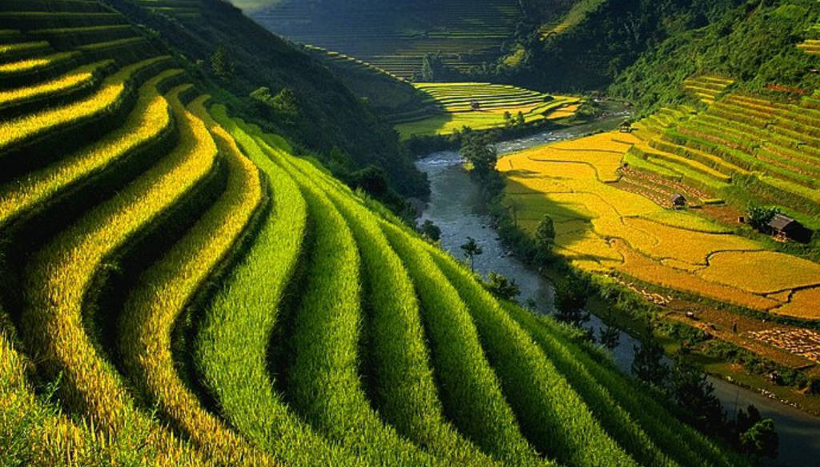
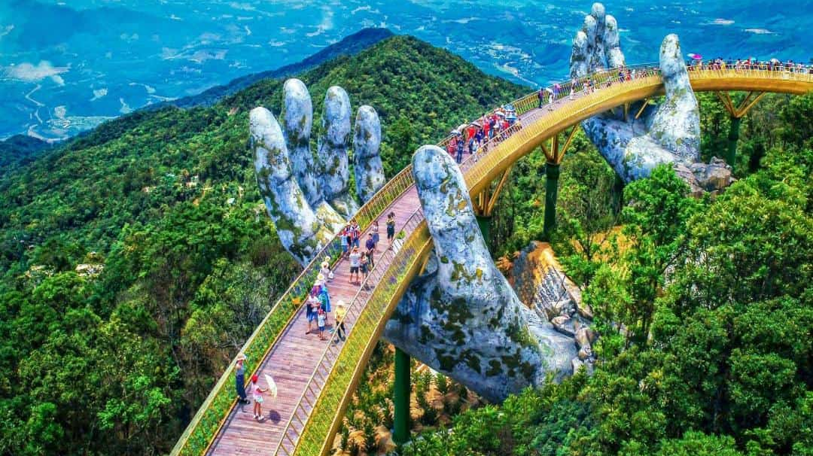
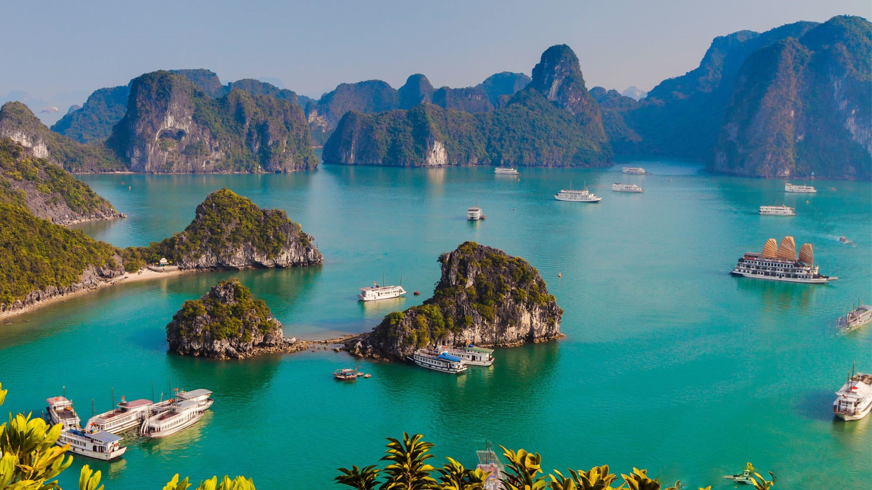
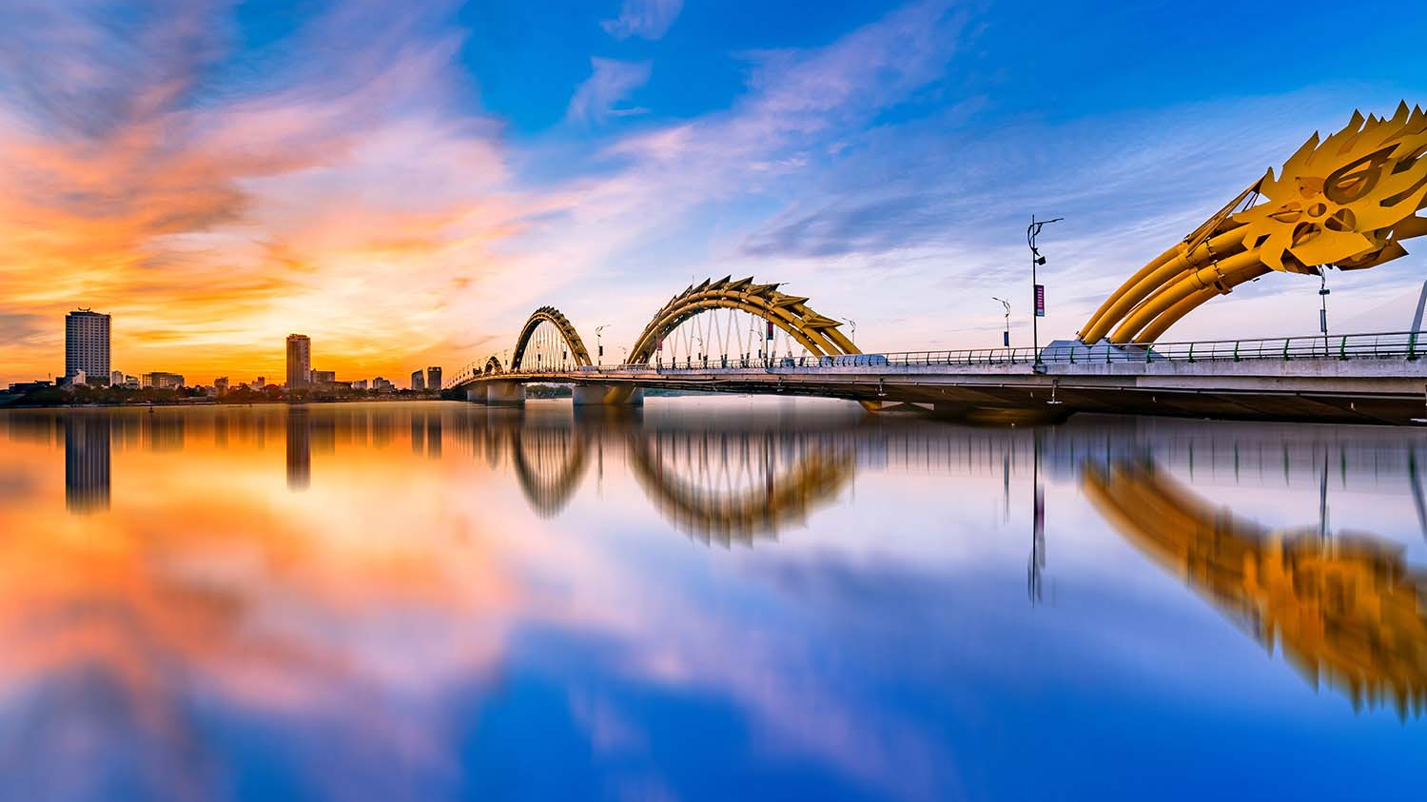

Slide 17




Giáo viên điền vào đây
Giáo viên điền vào đây
Giáo viên điền vào đây
Giáo viên điền vào đây

Slide 18
TẠM BIỆT VÀ HẸN GẶP LẠI
TẠM BIỆT VÀ HẸN GẶP LẠI

